Slide 1

객체지향 프로그래밍 – 중간발표
강의 관리 프로그램
꼬북꼬북팀

Slide 2
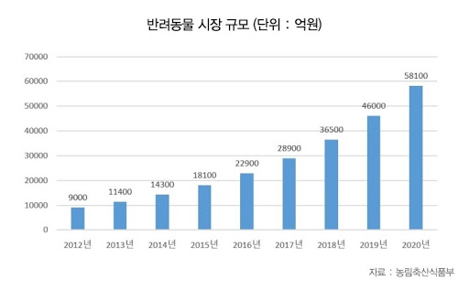


프로젝트 개요
주제선정
반려 동물 시장에 커짐에 따라 관련 교육 강의 또한 증가하였다. 하지만 급격히 성장하는 시장 수요에 비해 공급이 부족하다는 것을 캐치하였다.
이때, 우리는 관련 강의를 체계적으로 정리하고 파악 할 수 있도록 사이트 구성하였다.
프로젝트 목표
전문적이고 체계적인 강의 정보를 사용자에게 제공하는 것.
Notes:
반려동물인구 1천만시대
인구수에 비해, 질 좋은 강의자료는 별로 없는 상황

Slide 3
현재 진행 사항
프로젝트
주제 변경
기본 기능
구현 완료
GUI
구현 중
로그인
강의 목록/검색
강의 상세보기
Admin
Txt 파일 read, write
Guest 마다 수강 강의목록 print
Lecture 추가/삭제
Guest 추가/삭제
반려동물 관련
물품판매 & 강의추천
반려동물 관련
강의 수강 & 고객 관리

Slide 4
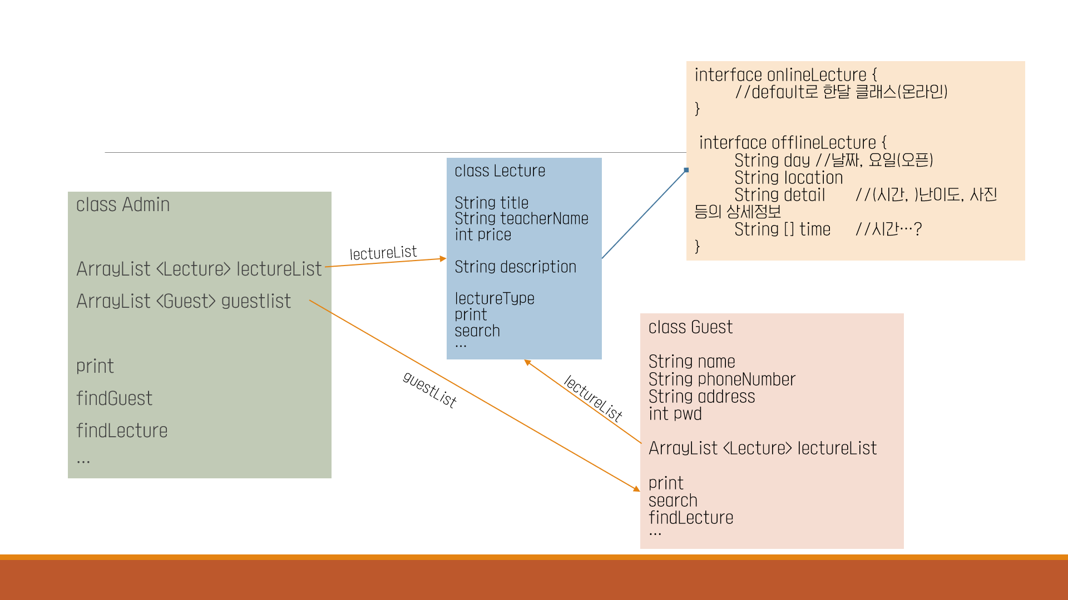
프로젝트 개요 – 클래스 구성도 (예상)
Notes:
추후로 강의 online 과 offline 구분

Slide 5
프로젝트 개요 – 클래스 구성도(현재)
Package
Entity
Lecture, Guest, Admin 각 개체 하나를 뜻함
Package
Mgr
개체(Entity) 을 전체적으로 관리, 데이터를 읽고 리스트에 추가함
Package
GUI
GUI 화면 구성에 필요한 모든 클래스를 담았다.
Notes:
프로젝트 주제는 뭐였는지 목표는 뭔지

Slide 6


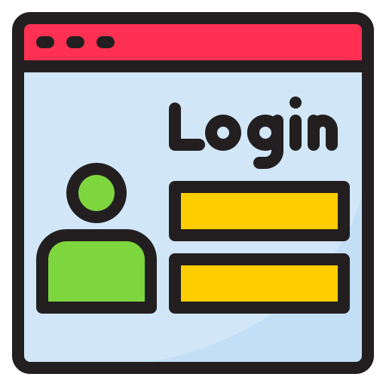
프로젝트 개요 – GUI 구성도
STEP 1: Login
STEP 2: GUEST
STEP 3: MyPage
STEP 3: Modify
Login
강의 찾기
신청강의 삭제
정보 수정
강의 상세정보
회원가입
STEP 2: ADMIN
STEP 2: 고객 관리
강의 수정
고객 삭제
강의 추가
고객 삭제
Notes:
프로젝트 주제는 뭐였는지 목표는 뭔지

Slide 7
문제점 1 - DataEngineInterface
Main.class
Lecture
List
Lecture.txt
Lecture.txt Guest.txt
Admin
Lecture.txt
Guest.txt
DataEngine
Mgr
Guest
Guest.txt
DataEngine 을 관리하여 데이터 종류에 적절하게 매개변수를 주는 방법이 없을까?

Slide 8
문제점 2 – GUI Package 클래스 나누기
GUI
No-interface
Login
LectureList
Interface
Mypage
View
Event
Panel
Admin
GUI Package
DataEngineInterface
DetailLecture
startGUI
Login
TableControl
TableSelection
UIData
Notes:
하나 통째로, interface, gui 기능, 화면 중심

Slide 9
앞으로의 개발 일정
설계
GUI
데이터
기능
기능
GUI
디자인
관리자
고객
보고서 작성
개발
테스트
사진추가
GUI 보완

Slide 10
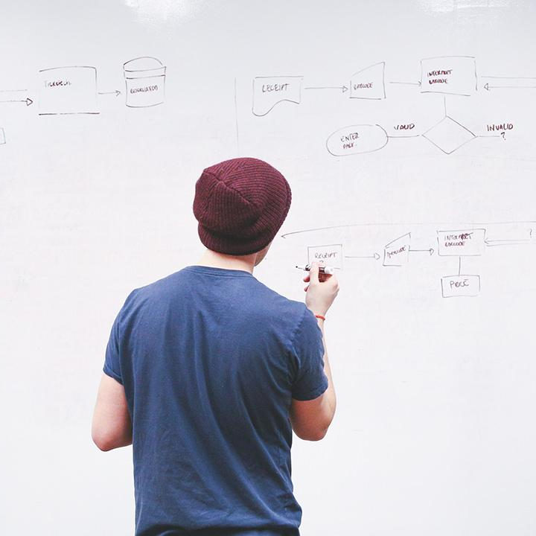
THANK YOU!
지금 까지 꼬북꼬북 팀 이었습니다.
I am here because I love to give presentations.

